Slide 1
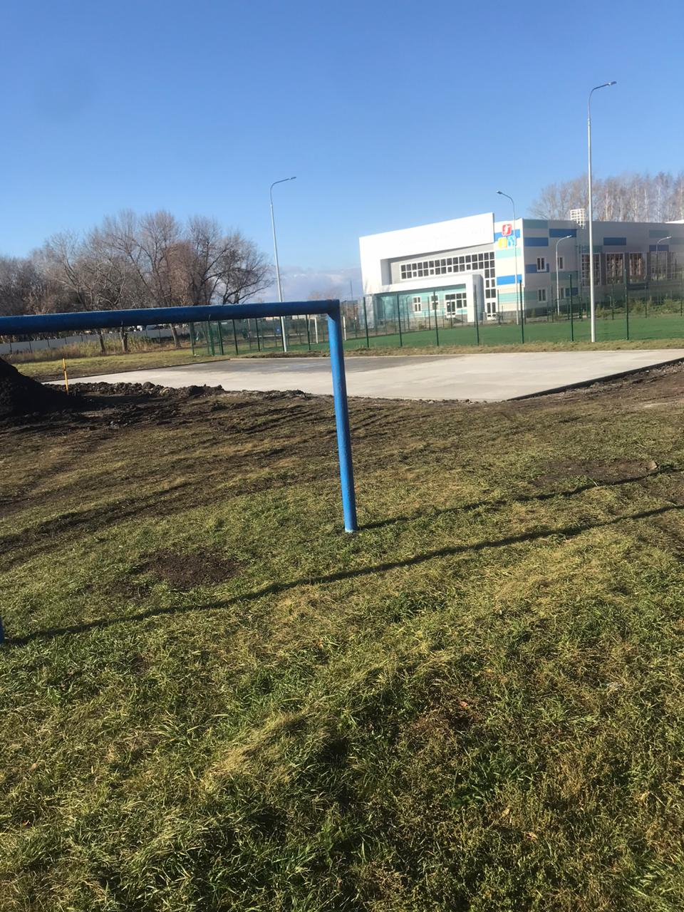
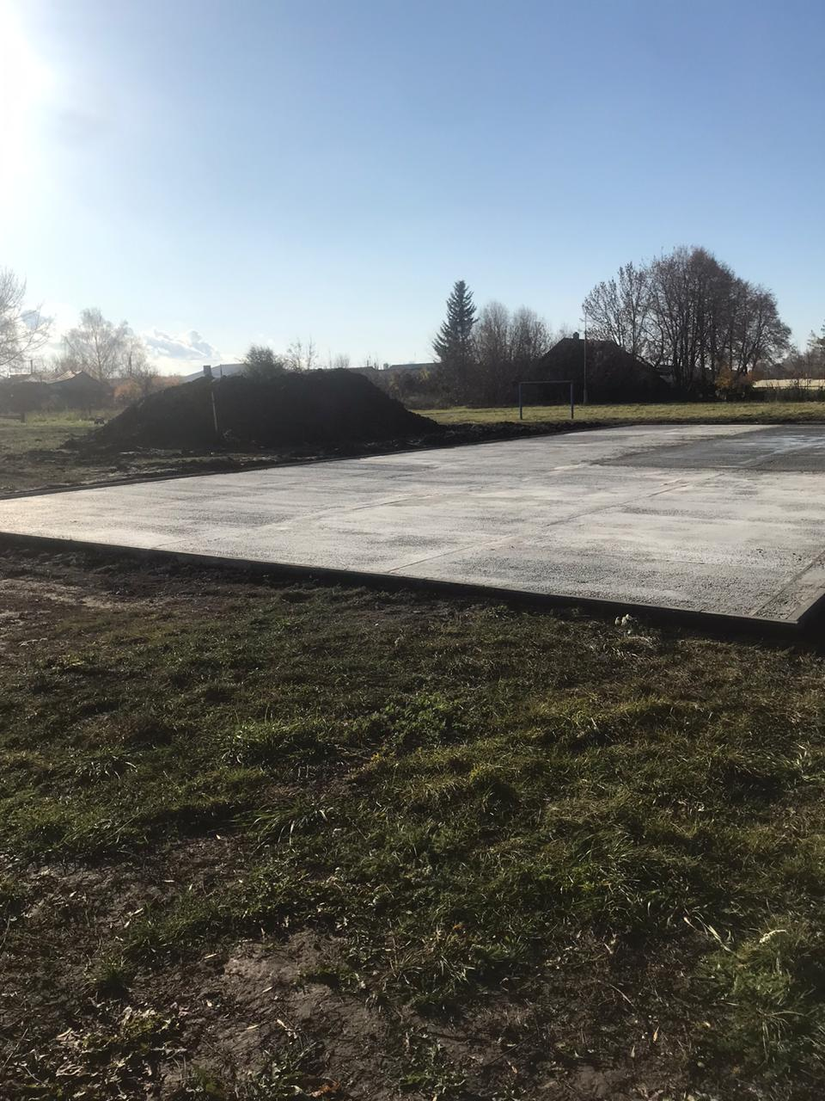
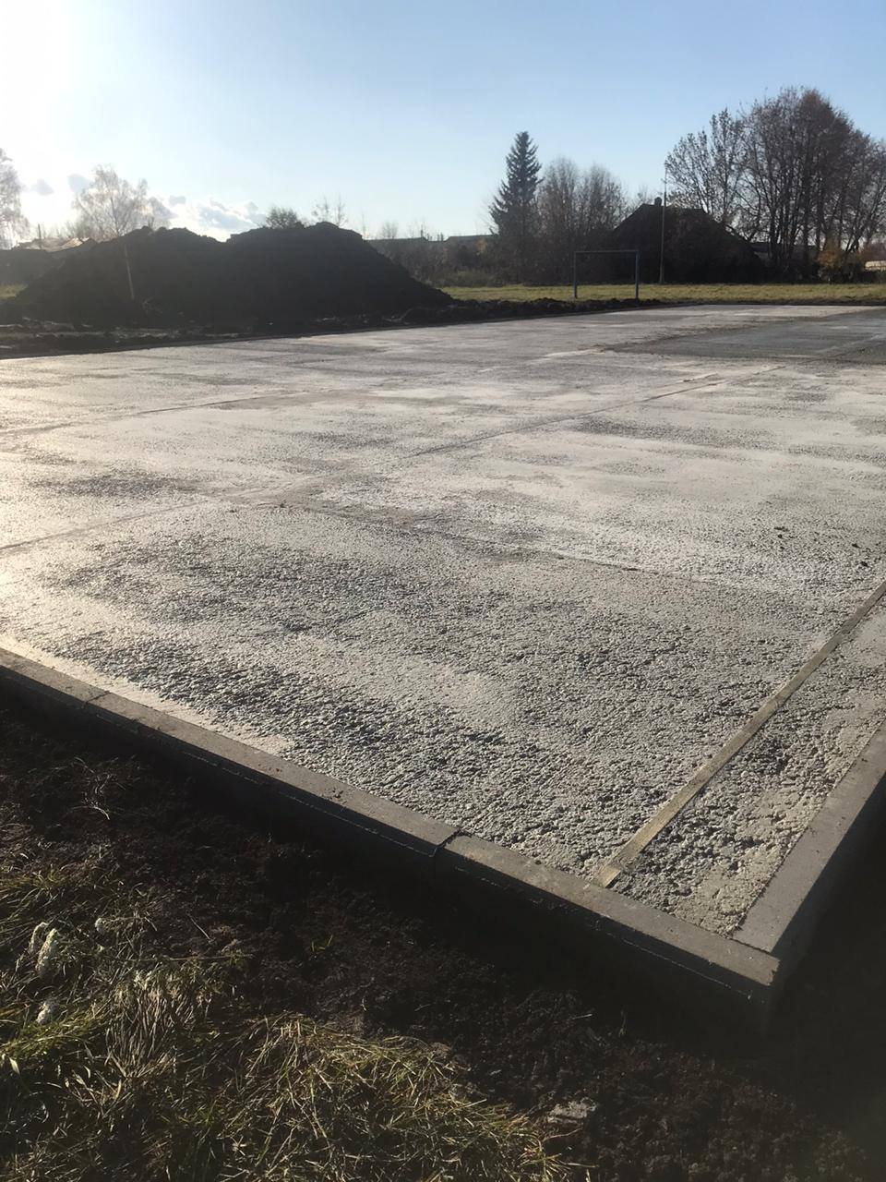
Проект
«Демография»
«Готов к труду и обороне»
Установка спортивно-технологического оборудования для создания малых спортивных площадок для подготовки к Всероссийскому физкультурно-спортивному комплексу

Slide 2
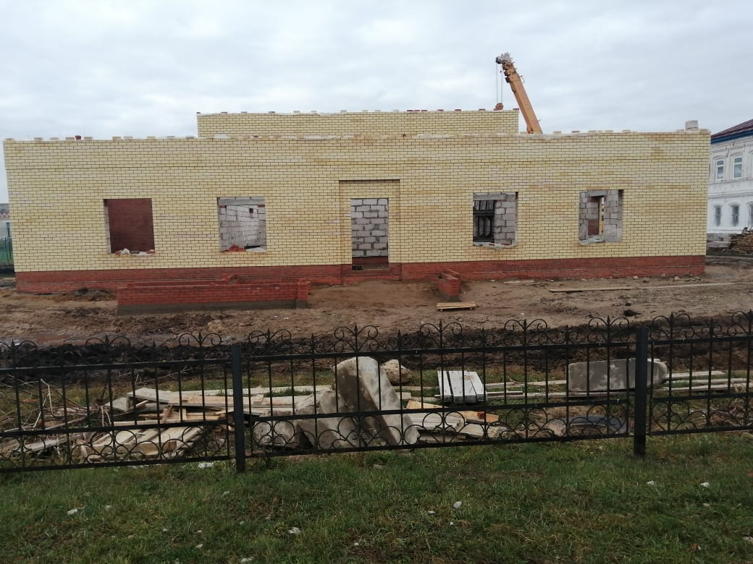
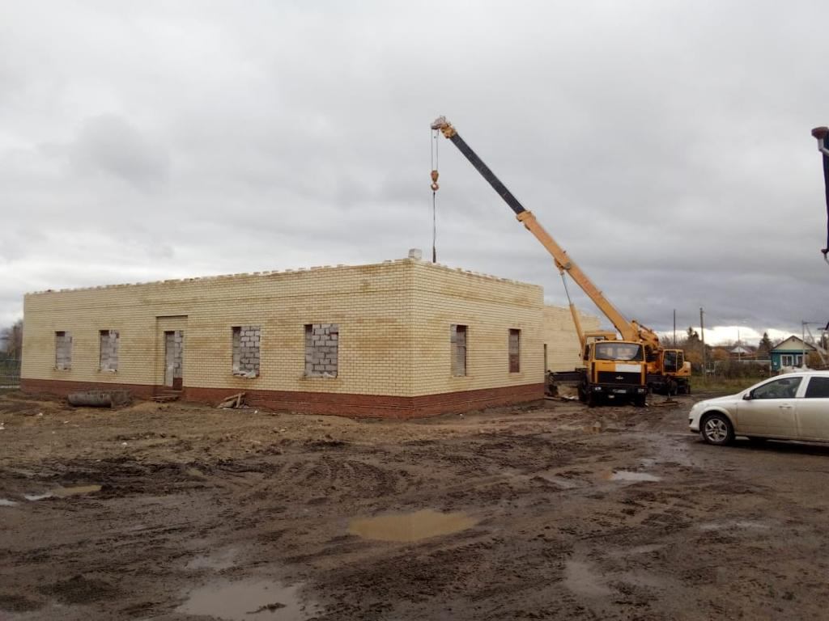
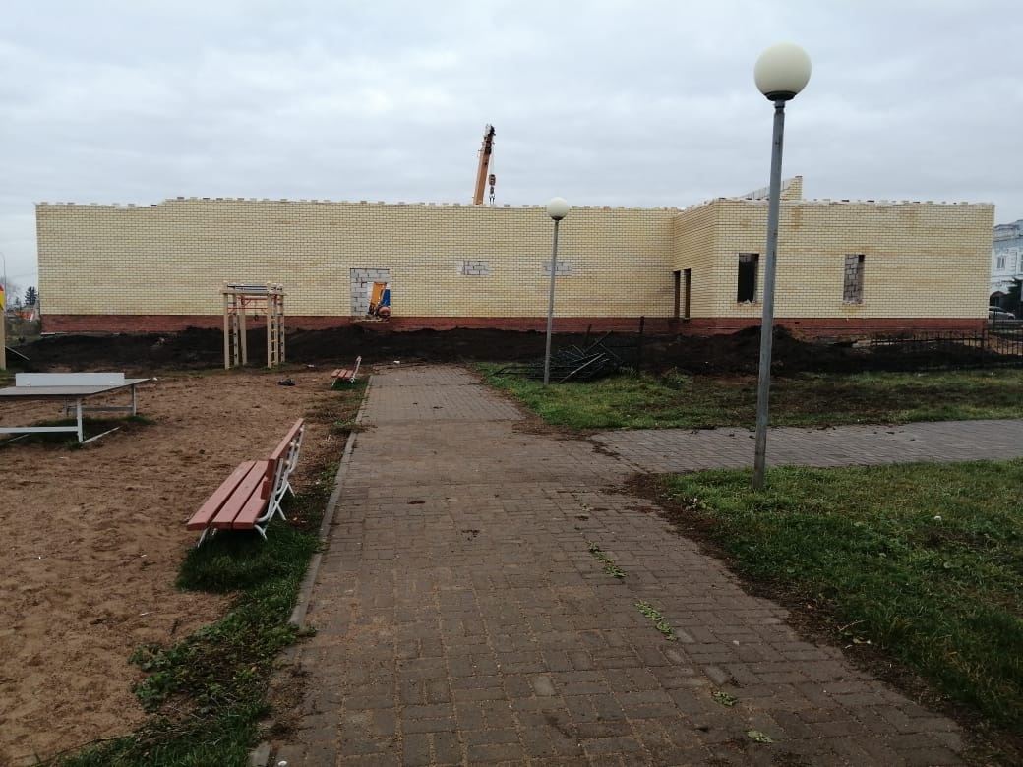
Национальный проект
«Культура/ Культурная среда»
Было 18.10.2019
Стало 25.10.2019
СДК в с. Билярск

Slide 3
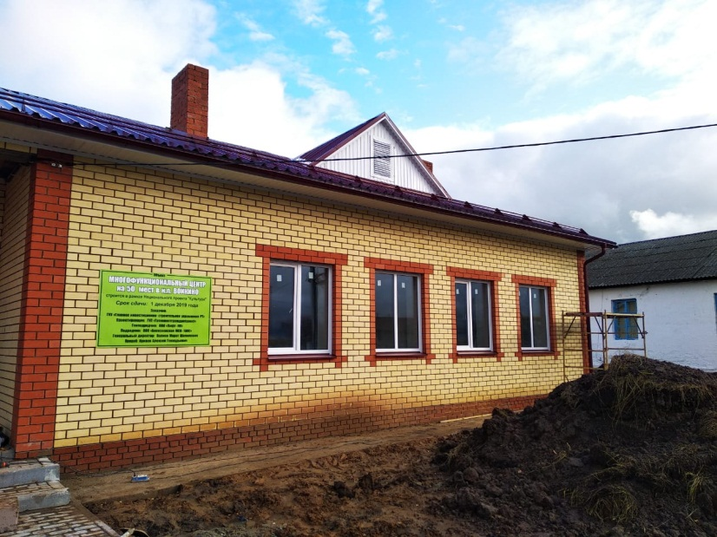
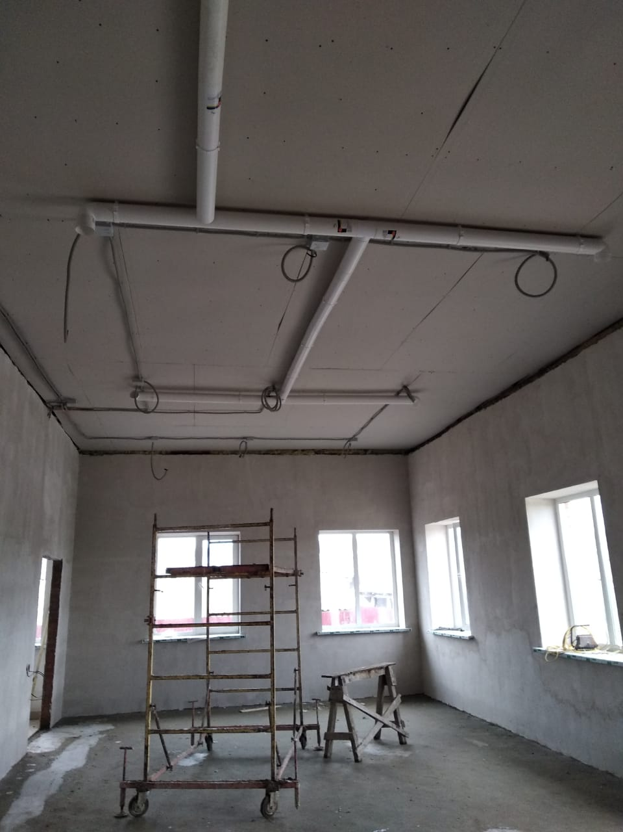
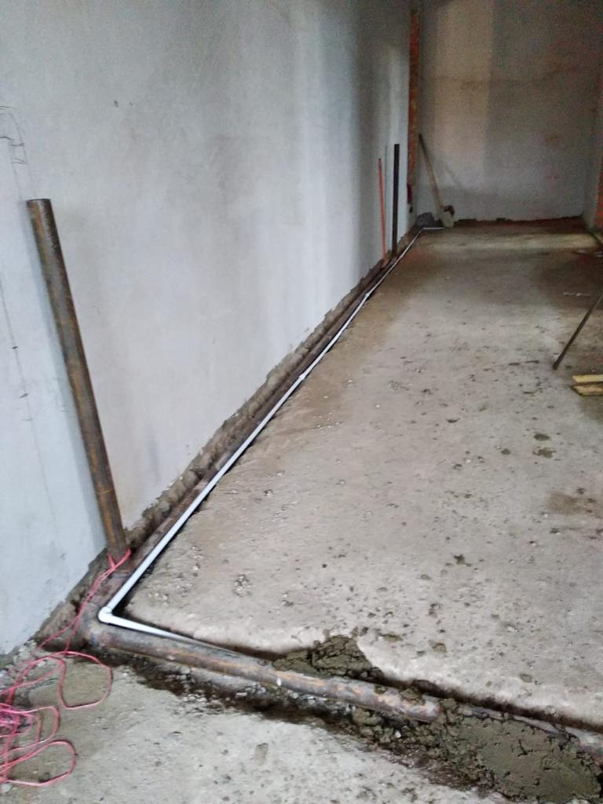
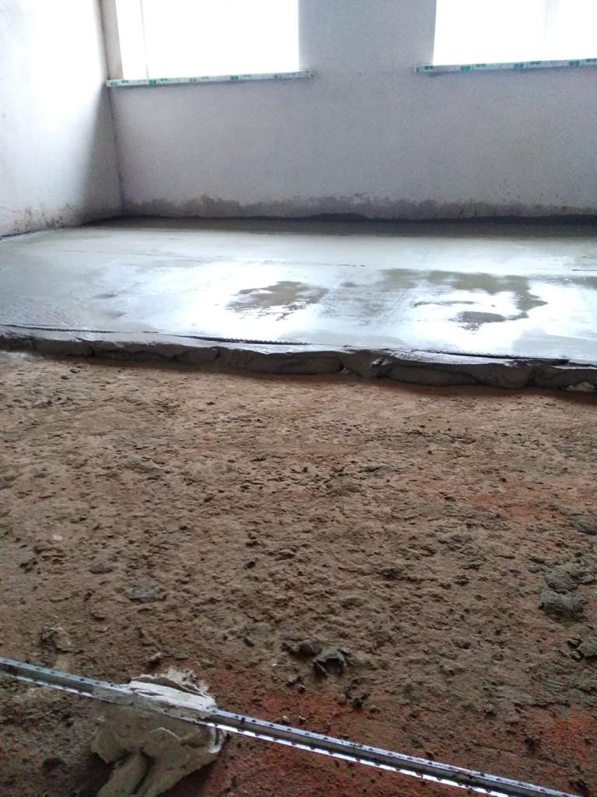
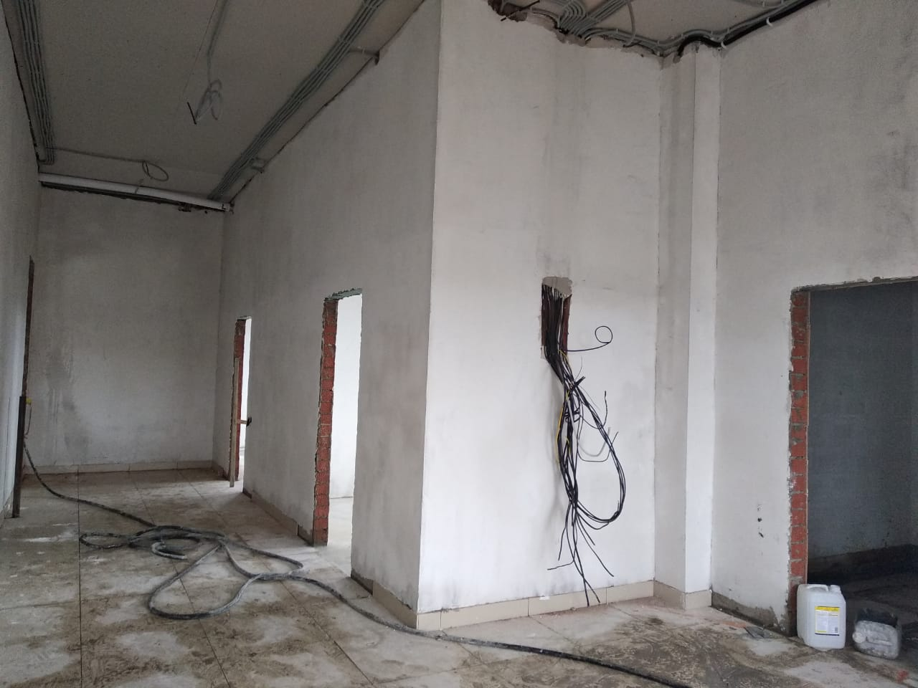
Национальный проект
«Культура/ Культурная среда»
Было 18.10.2019
СДК в с. Войкино
Стало 25.10.2019

Slide 4
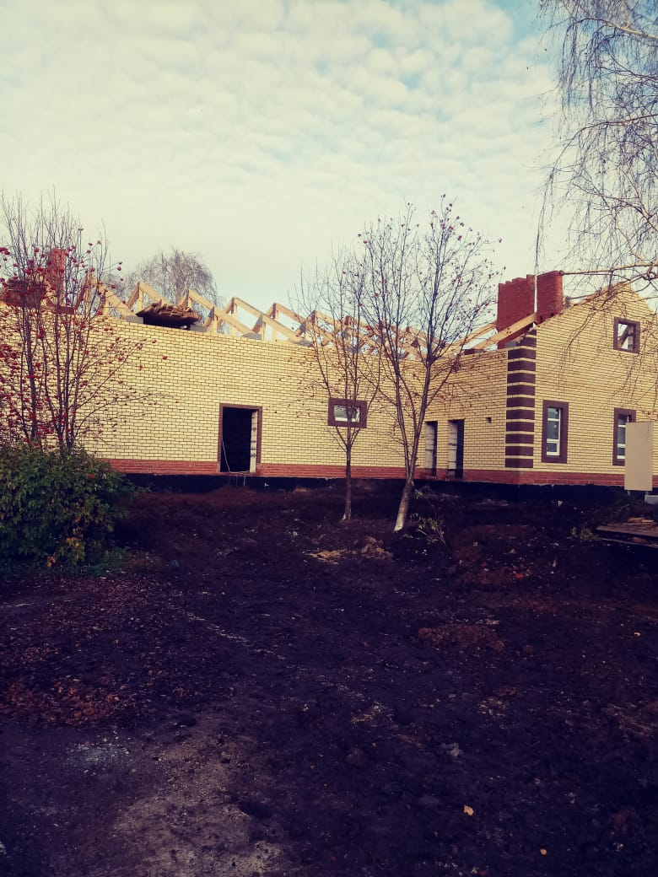
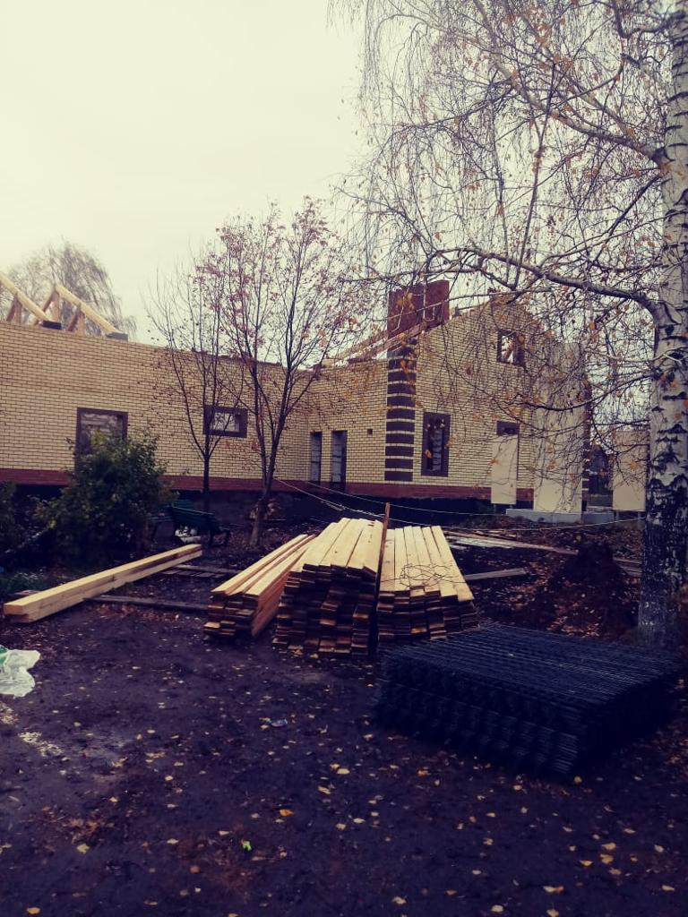
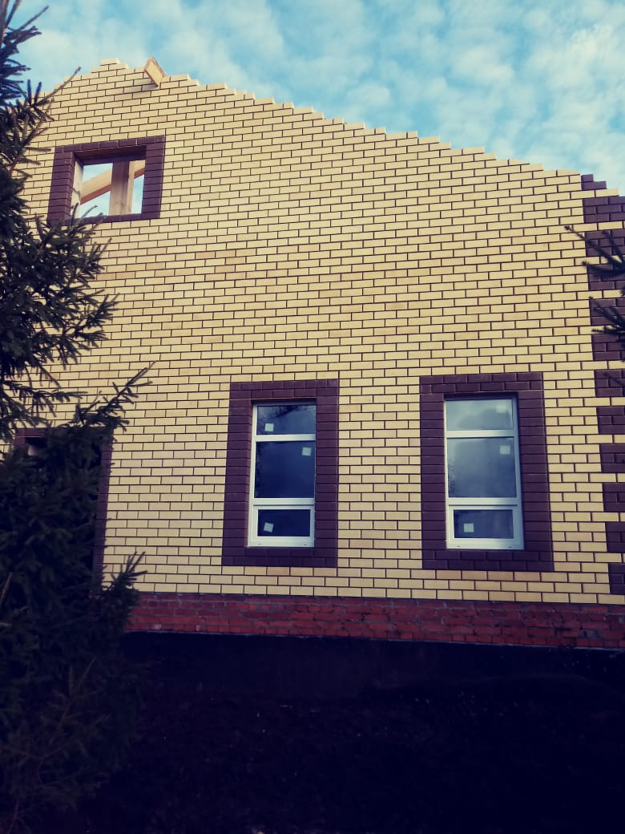
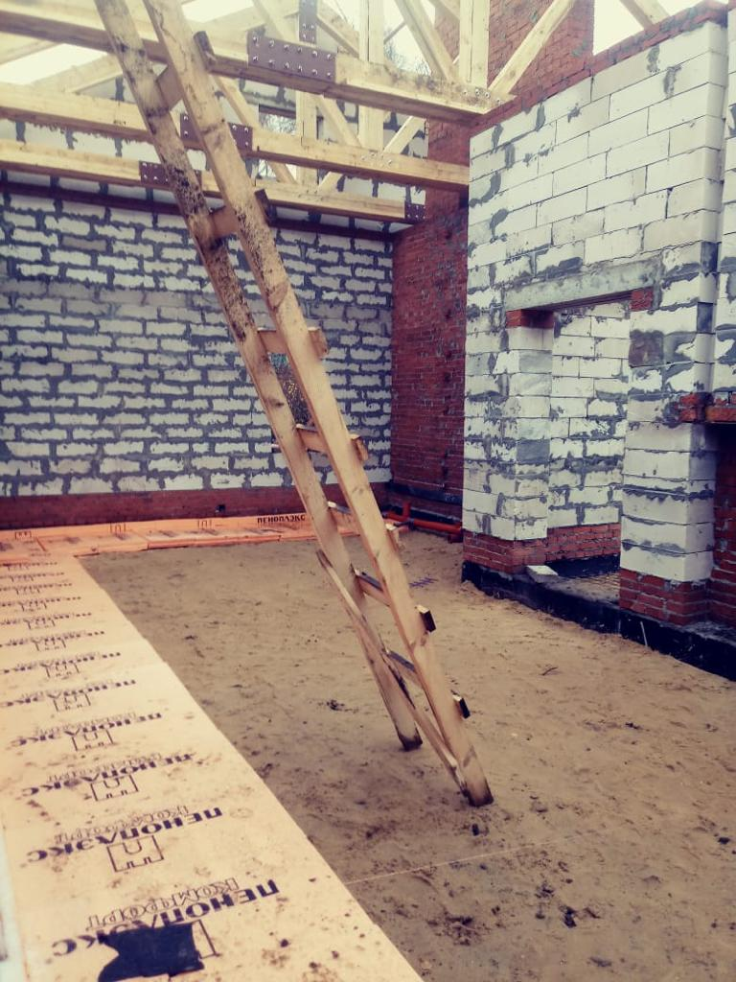
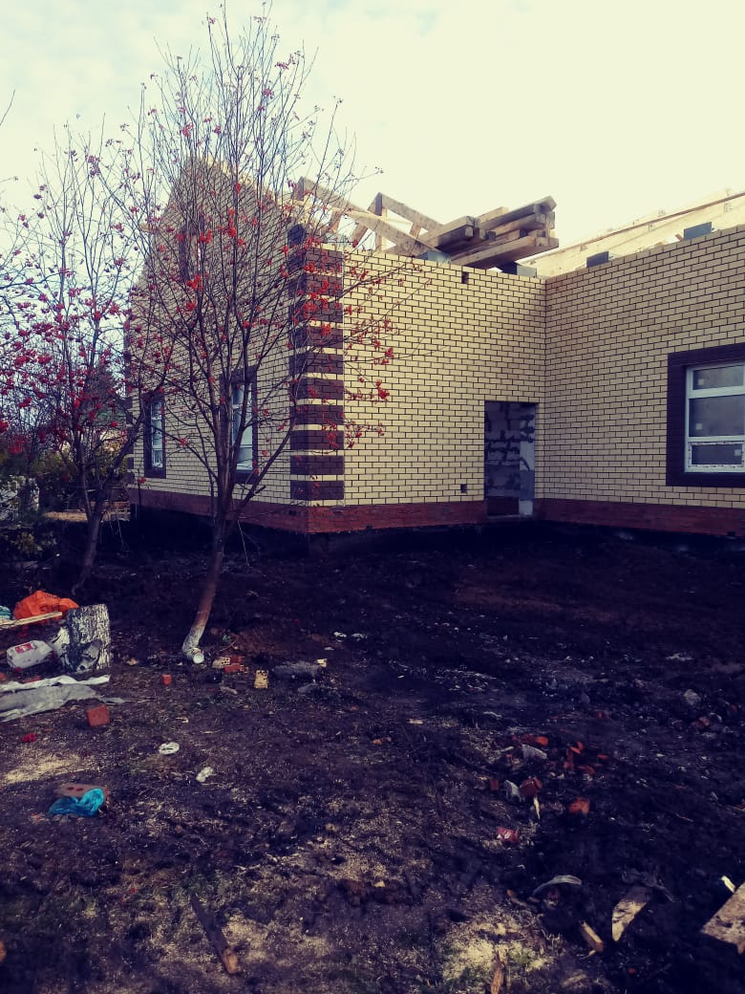
Национальный проект
«Культура/ Культурная среда»
Было 18.10.2019
МФЦ с.Куркуль
Стало 25.10.2019

Slide 5
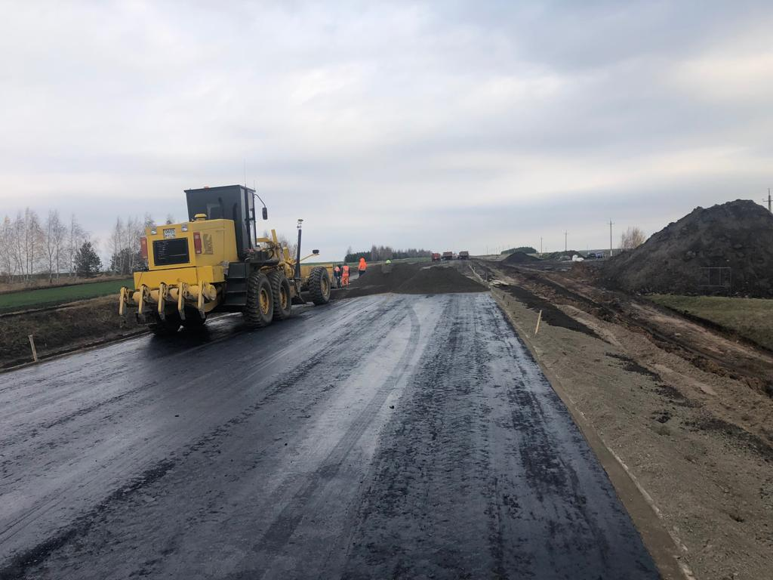
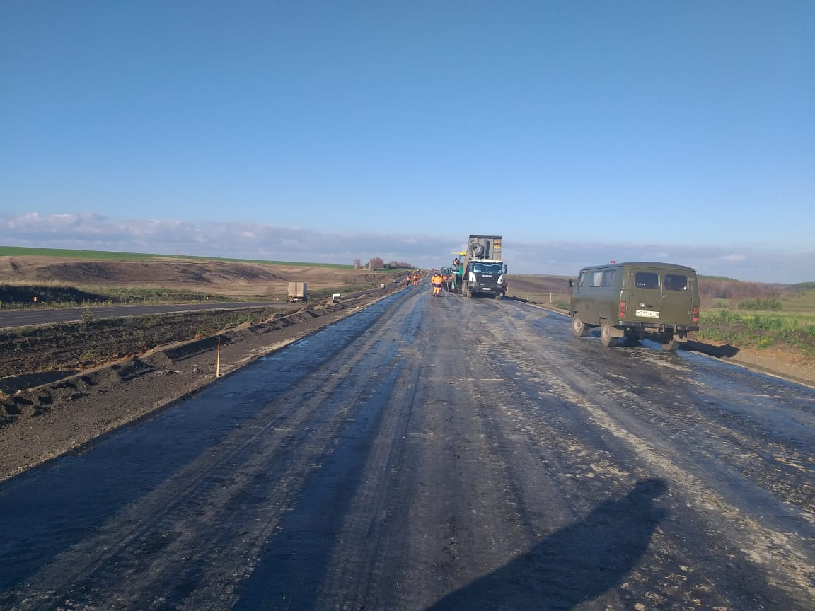
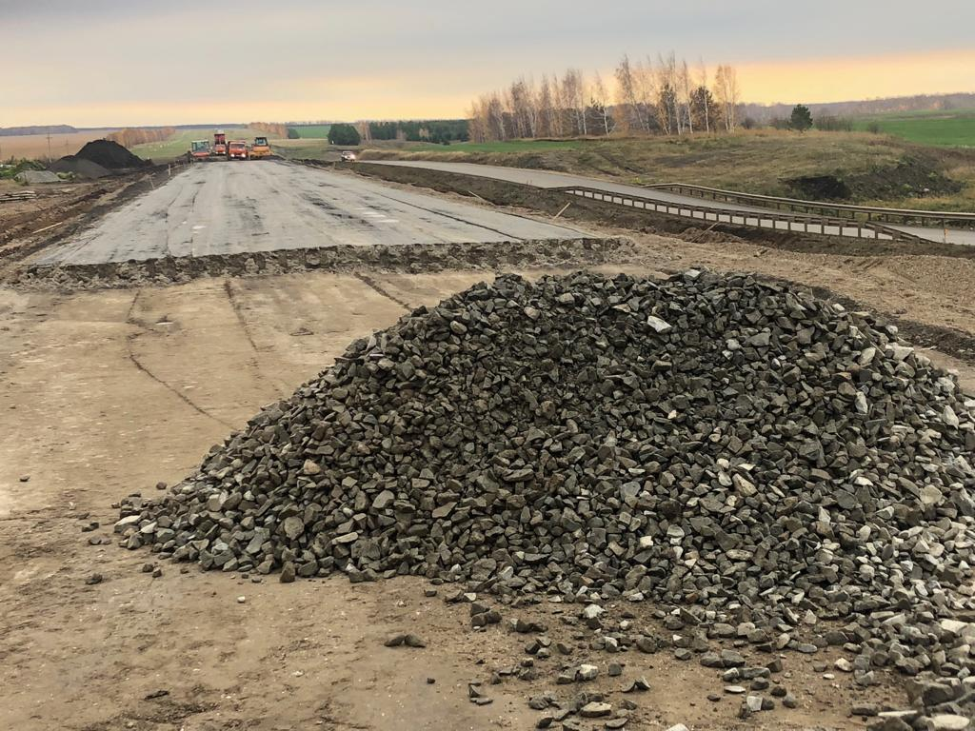
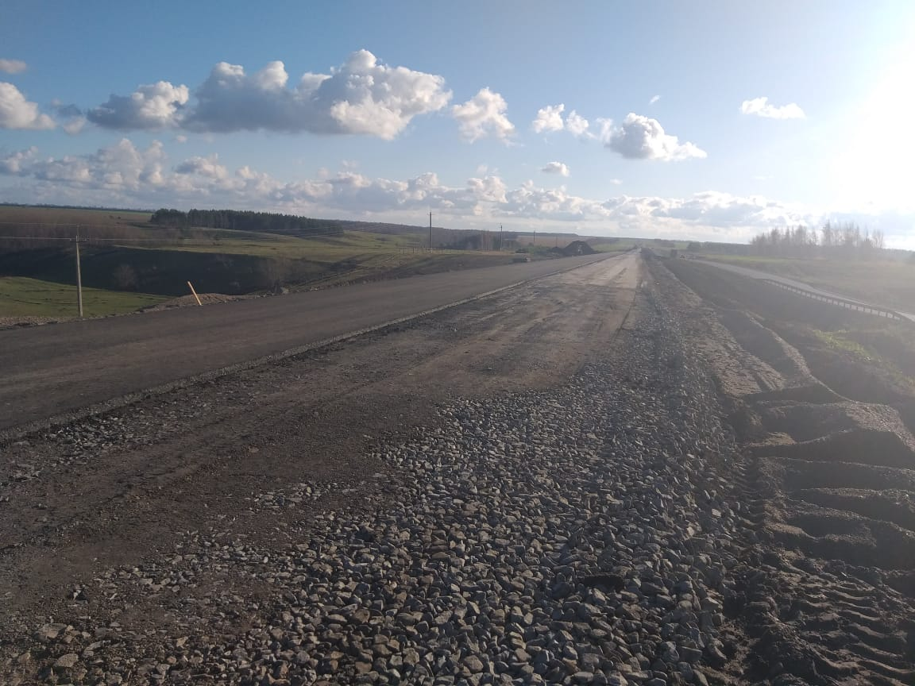
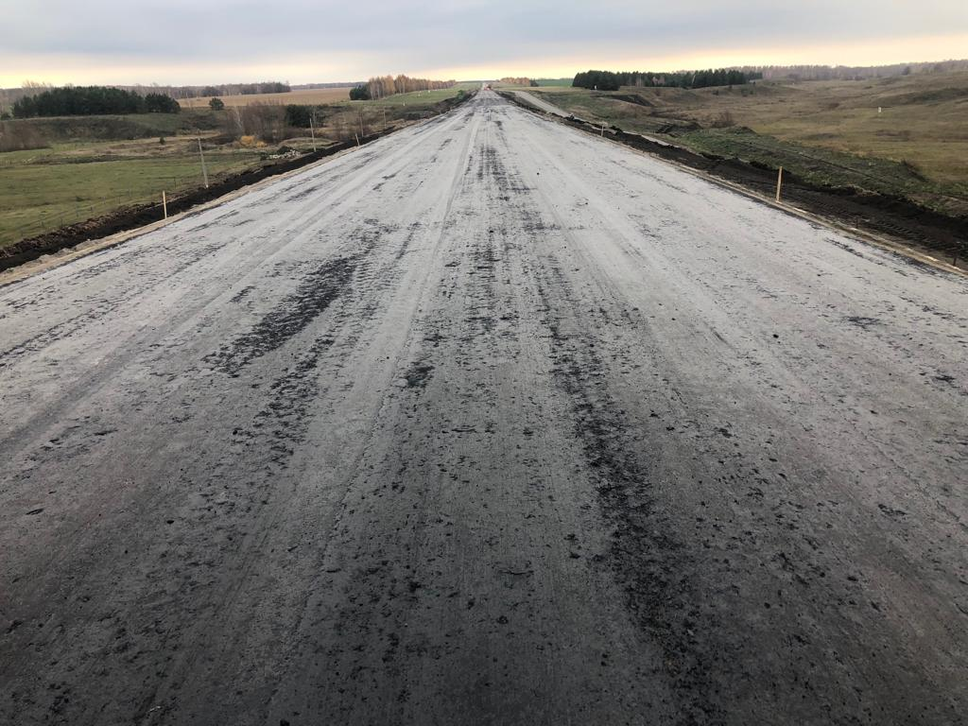
Национальный проект
«Безопасные и качественные дороги»
Ремонт автодорог на трассах: «Алексеевское –Высокий Колок» и «Муслюмкино-Билярск»
Было 18.10.2019
Стало 25.10.2019

Slide 6
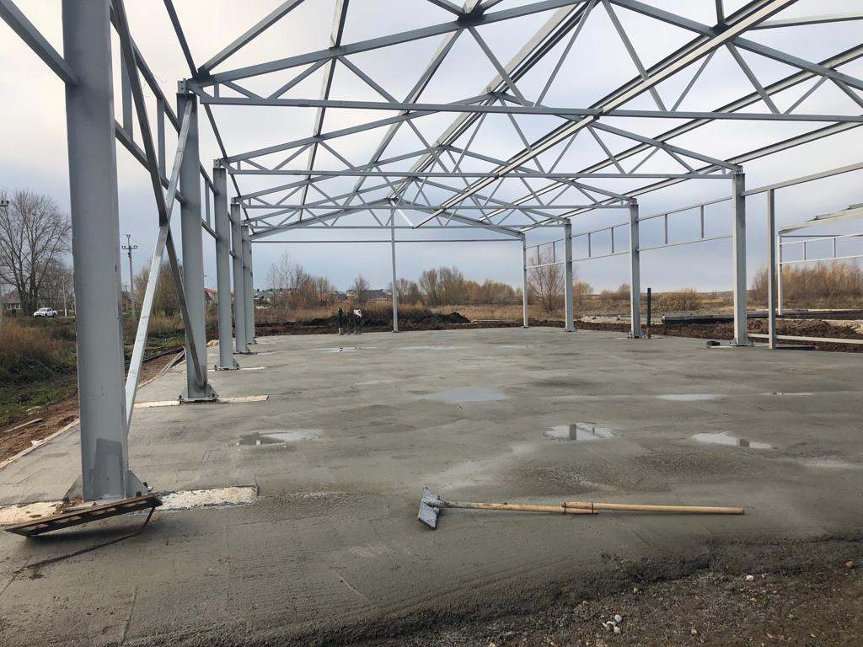
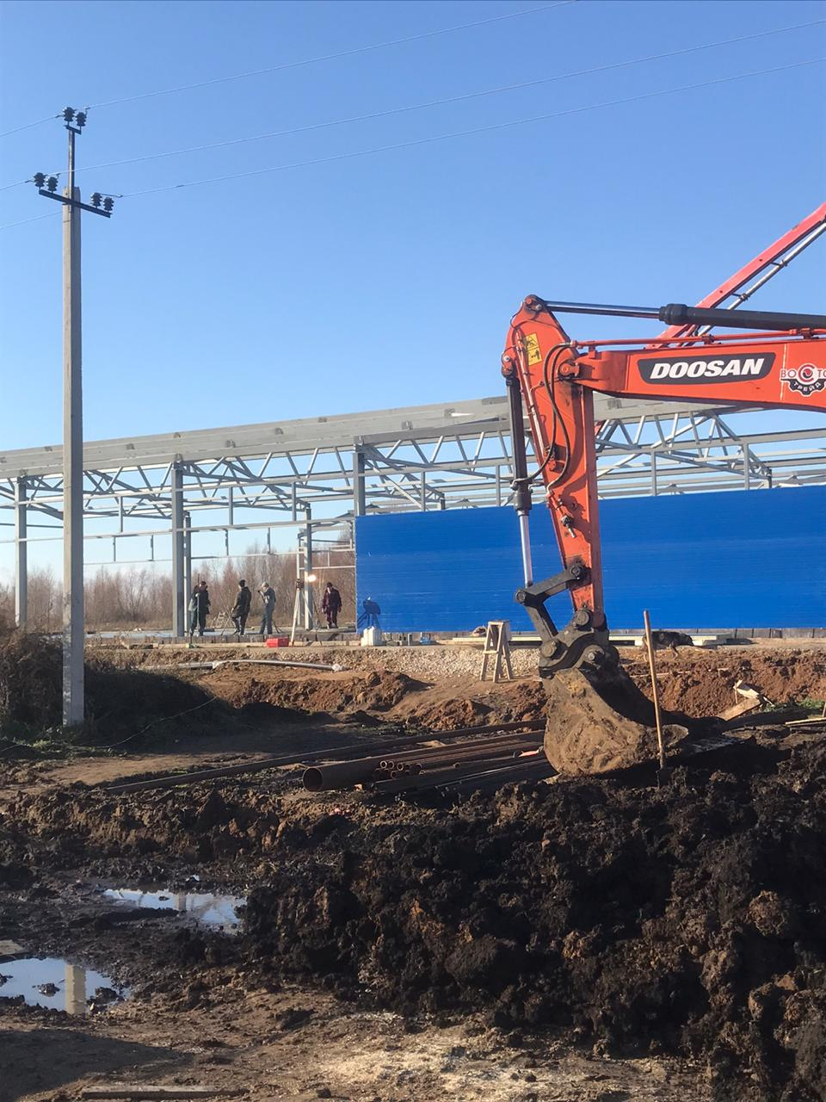
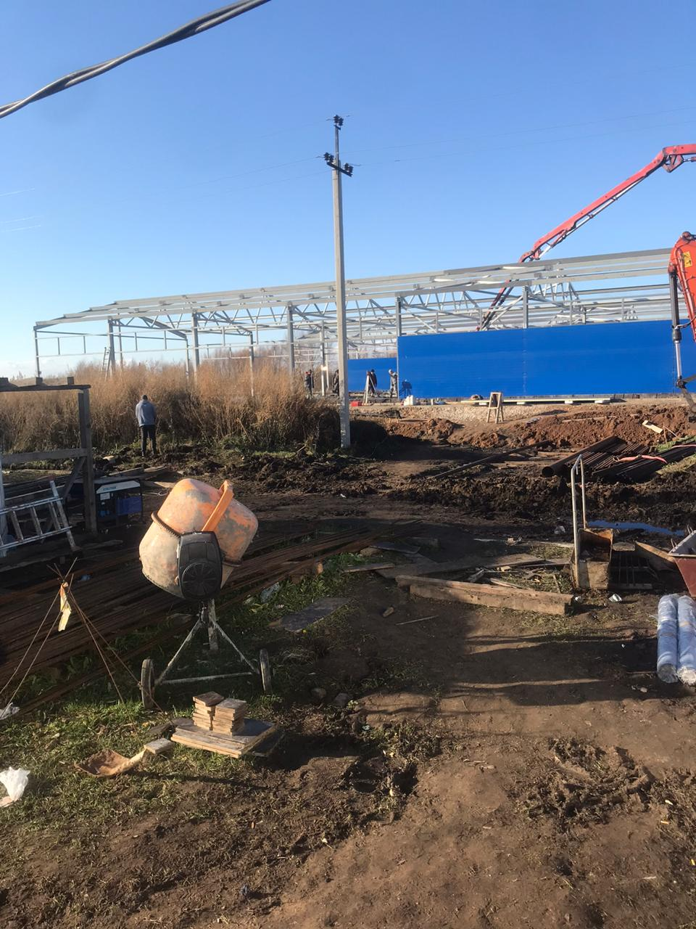
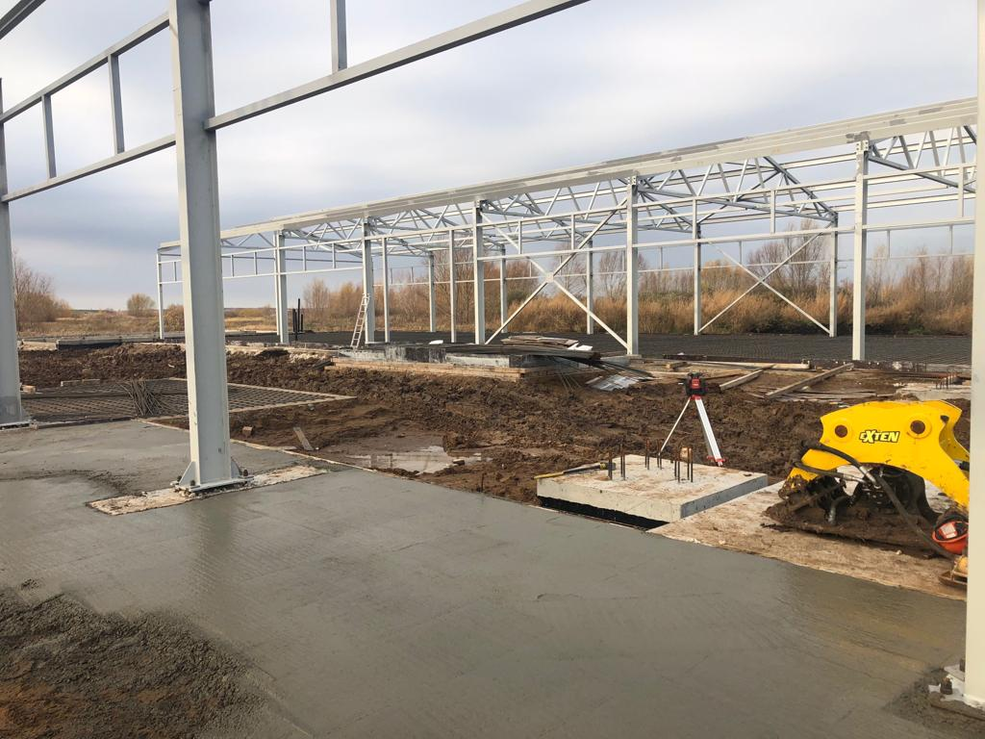
Национальный проект
«Экология»
Строительство очистных сооружений в п.г.т. Алексеевское
Было 18.10.2019
Стало 25.10.2019

